Slide 1



DWFORMER: DYNAMIC WINDOW TRANSFORMER FOR SPEECH EMOTION RECOGNITION
DWFORMER：用于语音情感识别的动态窗口变压器
2024年9月5日
邵雪纯
语音合成
Chen S, Xing X, Zhang W, et al. DWFormer: Dynamic Window Transformer for Speech Emotion Recognition[C]//ICASSP 2023-2023 IEEE International Conference on Acoustics, Speech and Signal Processing (ICASSP). IEEE, 2023: 1-5.

Slide 2
1.研究背景和贡献
语音情感识别（SER）对人机交互非常重要。Transformer的模型的出现使情感识别得到了巨大的发展。vanilla Transformer模型主要依赖全局自注意力机制，这使得它擅长捕捉语音序列中的长程依赖关系。情感通常由语音中的局部事件（如语调和速度的变化、笑声和叹息等）来表达，而vanilla Transformer无法很好地聚焦在这些局部区域上。采用局部窗口注意力机制的模型能够更好地聚焦于语音中的局部变化，但难以适应情感信息在时间尺度上的变化。
本文提出了一个新架构，称为DWFormer，该架构结合了动态局部窗口和动态全局窗口机制。能够动态地调整感知窗口的大小，使模型能够更好地捕捉情感相关的局部信息，同时通过全局窗口机制重新评估窗口之间的重要性，从而解决了传统Transformer在处理变长情感信息时的局限性。
Chen S, Xing X, Zhang W, et al. DWFormer: Dynamic Window Transformer for Speech Emotion Recognition[C]//ICASSP 2023-2023 IEEE International Conference on Acoustics, Speech and Signal Processing (ICASSP). IEEE, 2023: 1-5.

Slide 3
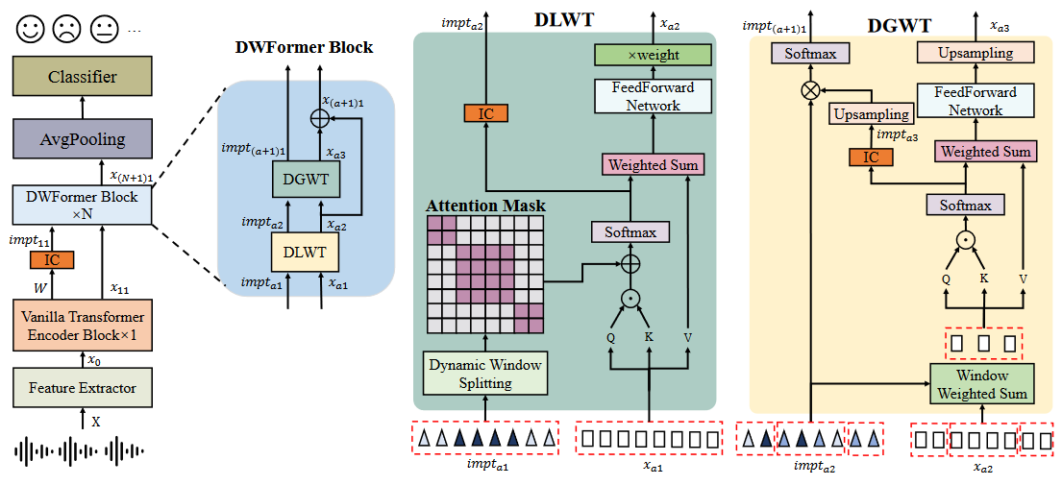
2.研究方法
模型架构的核心是DWFormer块，它由动态局部窗口变换器模块和另一个动态全局窗口变换器模块组成。输入音频被送入特征提取器提取音频特征x0，x0通过普通的Transformer 编码器层。编码器层的输出由隐藏特征x11和注意力权重W组成。W 被发送到重要性计算模块以获得第一个 DWFormer块所需的时间重要性估计。
图 2. DWFormer 的模型架构 。 IC代表重要性计算模块。三角序列impt表示重要权重。颜色越深，令牌越重要。矩形序列x表示特征图。
Chen S, Xing X, Zhang W, et al. DWFormer: Dynamic Window Transformer for Speech Emotion Recognition[C]//ICASSP 2023-2023 IEEE International Conference on Acoustics, Speech and Signal Processing (ICASSP). IEEE, 2023: 1-5.

Slide 4
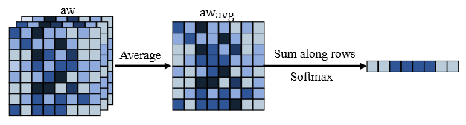

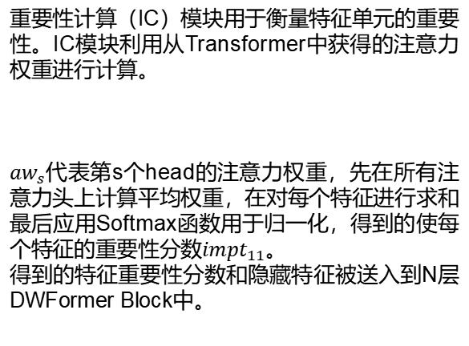
2.研究方法
重要性计算（IC）模块用于衡量特征单元的重要性。IC模块利用从Transformer中获得的注意力权重进行计算。
${aw}_{s}$代表第s个head的注意力权重，先在所有注意力头上计算平均权重，在对每个特征进行求和最后应用Softmax函数用于归一化，得到的使每个特征的重要性分数${impt}_{11}$。
得到的特征重要性分数和隐藏特征被送入到N层DWFormer Block中。
图 3.IC 模块根据注意力权重计算重要性。
Chen S, Xing X, Zhang W, et al. DWFormer: Dynamic Window Transformer for Speech Emotion Recognition[C]//ICASSP 2023-2023 IEEE International Conference on Acoustics, Speech and Signal Processing (ICASSP). IEEE, 2023: 1-5.

Slide 5
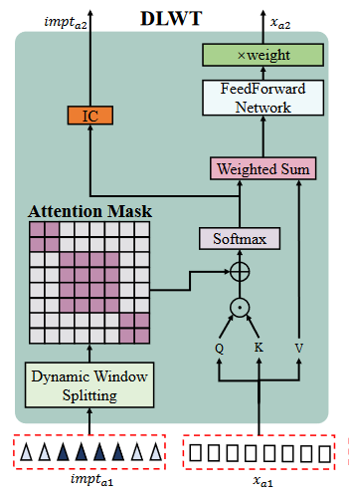


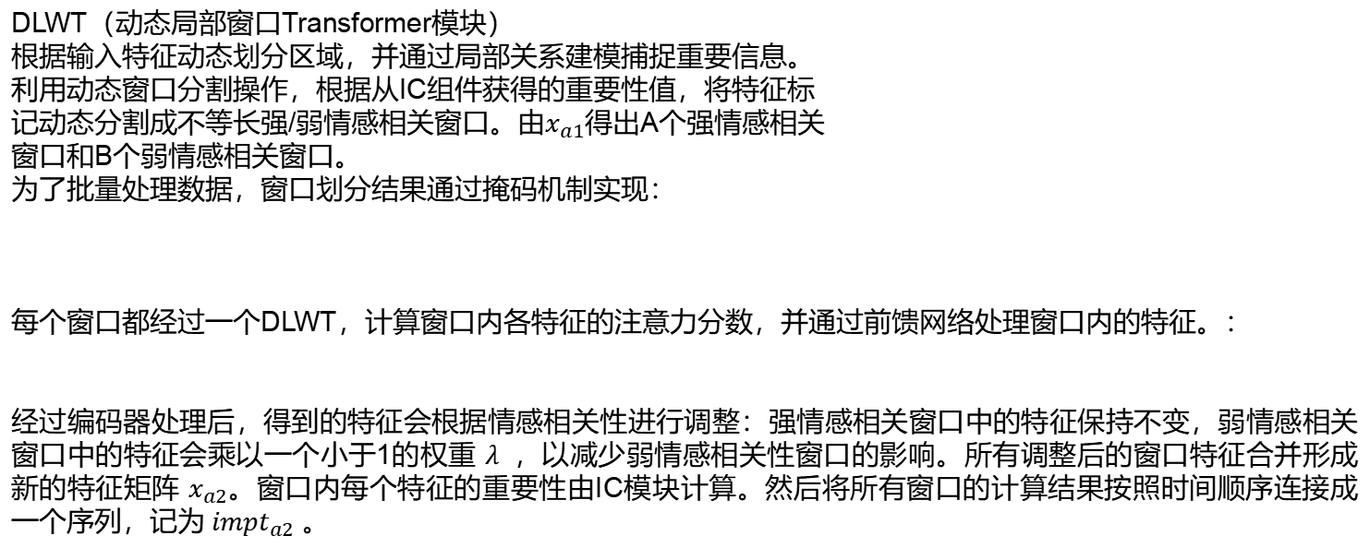
2.研究方法
DLWT（动态局部窗口Transformer模块）
根据输入特征动态划分区域，并通过局部关系建模捕捉重要信息。
利用动态窗口分割操作，根据从IC组件获得的重要性值，将特征标
记动态分割成不等长强/弱情感相关窗口。由$x_{a1}$得出A个强情感相关
窗口和B个弱情感相关窗口。
为了批量处理数据，窗口划分结果通过掩码机制实现：
每个窗口都经过一个DLWT，计算窗口内各特征的注意力分数，并通过前馈网络处理窗口内的特征。：
经过编码器处理后，得到的特征会根据情感相关性进行调整：强情感相关窗口中的特征保持不变，弱情感相关窗口中的特征会乘以一个小于1的权重 𝜆，以减少弱情感相关性窗口的影响。所有调整后的窗口特征合并形成新的特征矩阵 $x_{a2}$。窗口内每个特征的重要性由IC模块计算。然后将所有窗口的计算结果按照时间顺序连接成一个序列，记为${ impt}_{a2}$ 。
Chen S, Xing X, Zhang W, et al. DWFormer: Dynamic Window Transformer for Speech Emotion Recognition[C]//ICASSP 2023-2023 IEEE International Conference on Acoustics, Speech and Signal Processing (ICASSP). IEEE, 2023: 1-5.

Slide 6
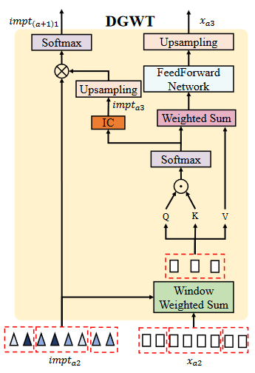


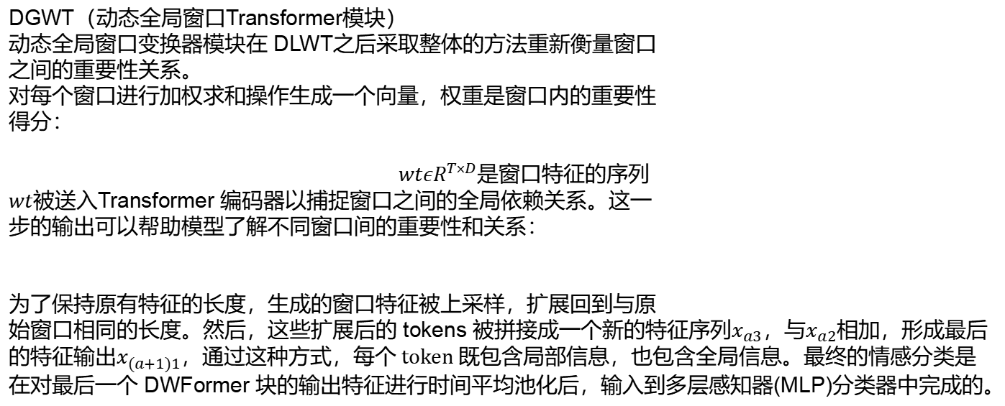
2.研究方法
DGWT（动态全局窗口Transformer模块）
动态全局窗口变换器模块在 DLWT之后采取整体的方法重新衡量窗口
之间的重要性关系。
对每个窗口进行加权求和操作生成一个向量，权重是窗口内的重要性
得分：
$wtεR^{T×D}$是窗口特征的序列
$wt$被送入Transformer 编码器以捕捉窗口之间的全局依赖关系。这一
步的输出可以帮助模型了解不同窗口间的重要性和关系：
为了保持原有特征的长度，生成的窗口特征被上采样，扩展回到与原
始窗口相同的长度。然后，这些扩展后的 tokens 被拼接成一个新的特征序列$x_{a3}$，与$x_{a2}$相加，形成最后的特征输出$x_{(a+1)1}$，通过这种方式，每个 token 既包含局部信息，也包含全局信息。最终的情感分类是在对最后一个 DWFormer 块的输出特征进行时间平均池化后，输入到多层感知器(MLP)分类器中完成的。
Chen S, Xing X, Zhang W, et al. DWFormer: Dynamic Window Transformer for Speech Emotion Recognition[C]//ICASSP 2023-2023 IEEE International Conference on Acoustics, Speech and Signal Processing (ICASSP). IEEE, 2023: 1-5.

Slide 7
4.实验设置
在 IEMOCAP 和 MELD 数据集上评估 DWFormer。在 IEMOCAP 数据集上，使用 5 折交叉验证来评估 DWFormer。选择4种情绪（快乐和兴奋、愤怒、悲伤和中性）进行分类。加权准确度 (WA) 和未加权准确度 (UA) 是测量指标。MELD 语料库包含 7 种情绪（愤怒、厌恶、恐惧、快乐、中立、悲伤、惊讶），测试集上报告了加权 F1 (WF1) 分数。
基线模型：vanilla transformer 采用全局自注意力机制。fixed window transformer 将输入特征序列分割成固定长度的窗口，并在每个窗口内独立应用自注意力机制。
Chen S, Xing X, Zhang W, et al. DWFormer: Dynamic Window Transformer for Speech Emotion Recognition[C]//ICASSP 2023-2023 IEEE International Conference on Acoustics, Speech and Signal Processing (ICASSP). IEEE, 2023: 1-5.

Slide 8
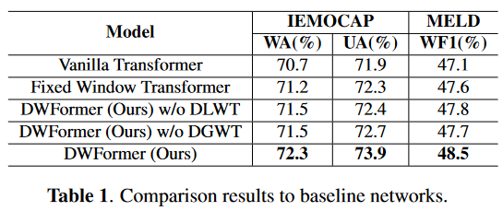
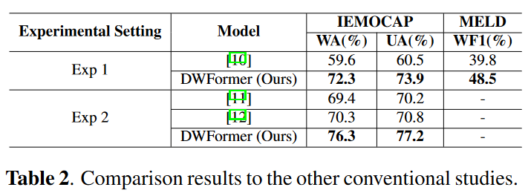
5.性能评估
与其他的Transformer模型进行比较
表 1 中的结果表明，DWFormer 在 IEMOCAP 和 MELD 数据集上均优于 Vanilla Transformer 和固定窗口 Transformer。同时，从 DWFormer 中删除 DLWT 或 DGWT 模块会导致显着下降。
与其他完整的模型相比较。DWFormer 在WA（加权精度）、UA（未加权精度） 和 WF1（加权 F1 分数）这些指标上均表现优异。
[10] Lu-Yao Liu, Wen-Zhe Liu, Jian Zhou, Hui-Yuan Deng, and Lin Feng, “Atda: Attentional temporal dynamic activation for speech emotion recognition,” KnowledgeBased Systems, vol. 243, pp. 108472, 2022.
[11] Jiaxing Liu, Zhilei Liu, Longbiao Wang, Lili Guo, and Jianwu Dang, “Speech emotion recognition with localglobal aware deep representation learning,” in ICASSP 2020-2020 IEEE International Conference on Acoustics, Speech and Signal Processing (ICASSP). IEEE, 2020, pp. 7174–7178.
[12] Jiaxing Liu, Zhilei Liu, Longbiao Wang, Yuan Gao, Lili Guo, and Jianwu Dang, “Temporal attention convolutional network for speech emotion recognition with latent representation.,” in INTERSPEECH, 2020, pp. 2337–2341.

Slide 9
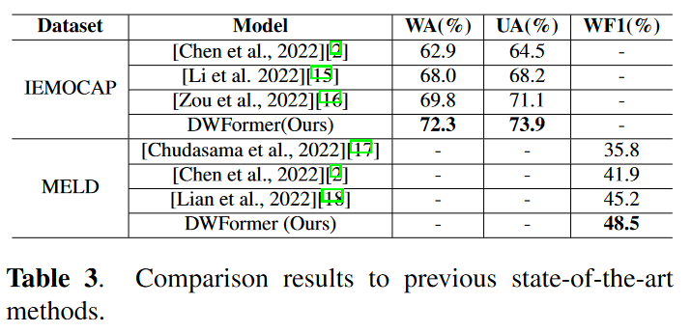
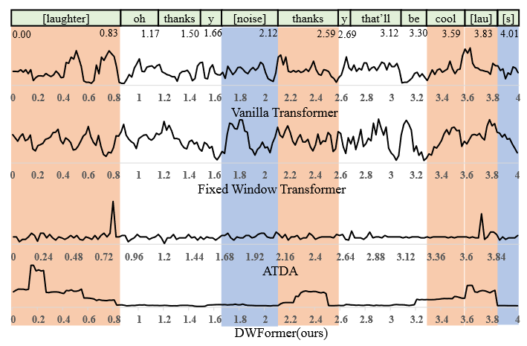
4.性能评估
表 3 显示了 DEFormer 与目前最先进方法之间的比较结果。实验结果证明本方法优于目前最先进的方法。
显示了vanilla transformer 和 fixed window transformer、ATDA 和 DWFormer 在定位重要时间信息方面的能力。横轴表示时间，纵轴表示重要性得分。 [s] 表示沉默，[lau] 表示笑声，y 表示“是”。需要关注的区域用黄色边框表示，例如笑声、口音（“谢谢”）、积极的语义（“酷”）。蓝色边框代表不应该关注的区域，例如噪音和安静的环境。
[12] Jiaxing Liu, Zhilei Liu, Longbiao Wang, Yuan Gao, Lili Guo, and Jianwu Dang, “Temporal attention convolutional network for speech emotion recognition with latent representation.,” in INTERSPEECH, 2020, pp. 2337–2341.
[15] Jinchao Li, Shuai Wang, Yang Chao, Xunying Liu, and Helen Meng, “Context-aware Multimodal Fusion for Emotion Recognition,” in Proc. Interspeech 2022, 2022, pp. 2013–2017.
[16] Heqing Zou, Yuke Si, Chen Chen, Deepu Rajan, and Eng Siong Chng, “Speech emotion recognition with co-attention based multi-level acoustic information,” in ICASSP 2022 - 2022 IEEE International Conference on Acoustics, Speech and Signal Processing (ICASSP), 2022, pp. 7367–7371.
[17] Mixiao Hou, Zheng Zhang, and Guangming Lu, “Multimodal emotion recognition with self-guided modality calibration,” in ICASSP 2022 - 2022 IEEE International Conference on Acoustics, Speech and Signal Processing (ICASSP), 2022, pp. 4688–4692.
[18] Zheng Lian, Bin Liu, and Jianhua Tao, “Smin: Semisupervised multi-modal interaction network for conversational emotion recognition,” IEEE Transactions on Affective Computing, pp. 1–1, 2022.

Slide 10
5.总结
本文提出了一个新的基于 Transformer 的框架 DWFormer，其目的是捕获SER领域样本内和样本之间可变尺度的重要时间区域。实验证明 DWFormer 优于以前最先进的方法。消融研究证明了 DLWT 和 DGWT 模块的有效性。
Chen S, Xing X, Zhang W, et al. DWFormer: Dynamic Window Transformer for Speech Emotion Recognition[C]//ICASSP 2023-2023 IEEE International Conference on Acoustics, Speech and Signal Processing (ICASSP). IEEE, 2023: 1-5.

Slide 11
Exploring Multilingual Unseen Speaker Emotion Recognition: Leveraging Co-Attention Cues in Multitask Learning
探索多语言看不见的说话者情绪识别：在多任务学习中利用共同注意线索
Lee S H, Choi H Y, Lee S W. Accelerating High-Fidelity Waveform Generation via Adversarial Flow Matching Optimization[J]. arXiv preprint arXiv:2408.08019, 2024.

Slide 12
1.研究背景和贡献
随着深度学习方法的兴起，语音情感识别（SER）系统得到了显著进展。尽管如此，当前的SER系统仍然面临一个关键挑战：在适应未见过的说话者时，表现不甚如意。这项研究通过在迁移学习框架下，对各种 PTM 嵌入进行基准测试，特别是针对未见过的说话者情感识别进行了探索。
本文的贡献包括：
1.研究引入了首个公开的印地语语音情感识别（SER）数据集BhavVani，该数据集包含超过9,000条语音样本。
2. 研究首次在未见过的说话者识别任务中，对六个数据集（涵盖英语、德语、法语、印地语四种语言）的预训练模型嵌入进行了基准测试，包括对Whisper模型编码器的探索。
3.研究提出了一种基于共注意力的多任务学习网络架构CAMuLeNet，该架构在情感和性别识别的多任务框架中，将频域特征与预训练模型特征进行融合，以期获得更具广泛适应性的表示，从而增强说话者情感识别的性能。

Slide 13
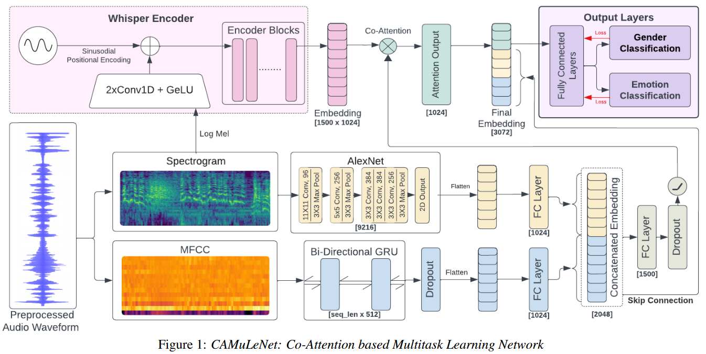
2.研究方法
分类交叉熵损失
二元交叉熵损失

Slide 14
2.研究方法
从频域中提取特征
为了捕捉音频片段中的频率和音调变化，从而提高模型在未见过的说话者上的泛化能力，使用了频域特征。使用了频谱图和梅尔频率倒谱系数作为输入特征。
频谱图处理：频谱图使用一个AlexNet编码器提取特征。将频谱图生成一个大小为4096的一维特征向量 xs′​。
MFCCs处理：MFCCs通过一个双向门控循环单元（Bi-GRU）进行处理，捕捉序列数据中前后依赖关系。最终生成的大小为seq len×512 的一维特征向量。
通过迁移学习提取特征
Whisper 编码器处理音频并生成一个二维的潜在表示，保留了音频的时间-频率信息，通过不使用池化操作，确保模型在情感识别中能够利用这些详细的嵌入信息来进行更精确的预测。
这三个嵌入包含重要的知识表示，使用共注意力机制融合它们以提高模型整体性能。首先，从频谱图 x′ s 和 MFCC 特征 x′ m 导出的嵌入通过具有相同输出维度的全连接（FC）层：
本研究提出了一种多任务框架，将频域特征和预训练模型（PTM）嵌入结合，用于情感识别和性别识别任务。

Slide 15

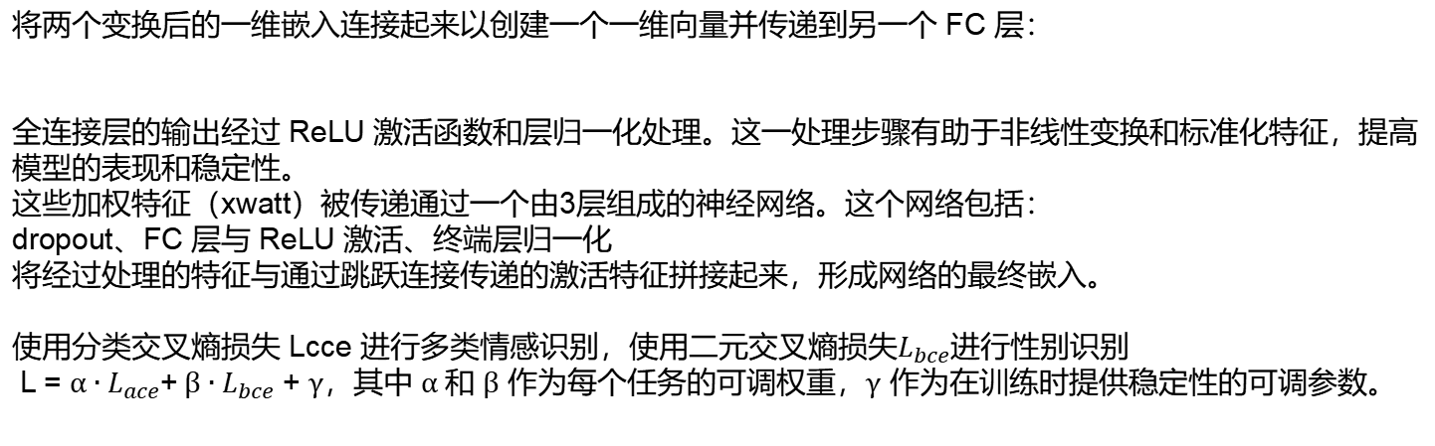
2.研究方法
将两个变换后的一维嵌入连接起来以创建一个一维向量并传递到另一个 FC 层：
全连接层的输出经过 ReLU 激活函数和层归一化处理。这一处理步骤有助于非线性变换和标准化特征，提高模型的表现和稳定性。
这些加权特征（xwatt）被传递通过一个由3层组成的神经网络。这个网络包括：
dropout、FC 层与 ReLU 激活、终端层归一化
将经过处理的特征与通过跳跃连接传递的激活特征拼接起来，形成网络的最终嵌入。
使用分类交叉熵损失 Lcce 进行多类情感识别，使用二元交叉熵损失$L_{bce}$进行性别识别
L = $α∙L_{ace}$+$β∙L_{bce}$ + $γ$，其中 $α$和 $β$ 作为每个任务的可调权重，$γ$ 作为在训练时提供稳定性的可调参数。

Slide 16
3.实验设置
这篇文章使用了六个语言数据集来进行语音情感识别 (SER) 研究：
1. CREMA-D（英语）：包含91名配音演员（48男，43女）的7442个片段，涵盖6种情感的12个句子。
2. IEMOCAP（英语）：由10位演员（5男，5女）的10039个剪辑组成，包括脚本对话和自发对话，注释了4种情绪类别。
3. RAVDESS（英语）：包含24名演员（12男，12女）的1440条录音，每条录音表达8种情绪状态中的一种。
4. EmoDB（德语）：包含10名演员（5男，5女）的535条录音，涉及7种情绪状态。
5. CaFE（法语）：由12名演员（6男，6女）的936个片段组成，每个片段表达7种情感。
6. BhavVani（印地语）：包含约13小时的音频，共8734个话语，每个话语平均长度为5.08秒。所有音频片段按照七种基本情感类别进行了标注。

Slide 17
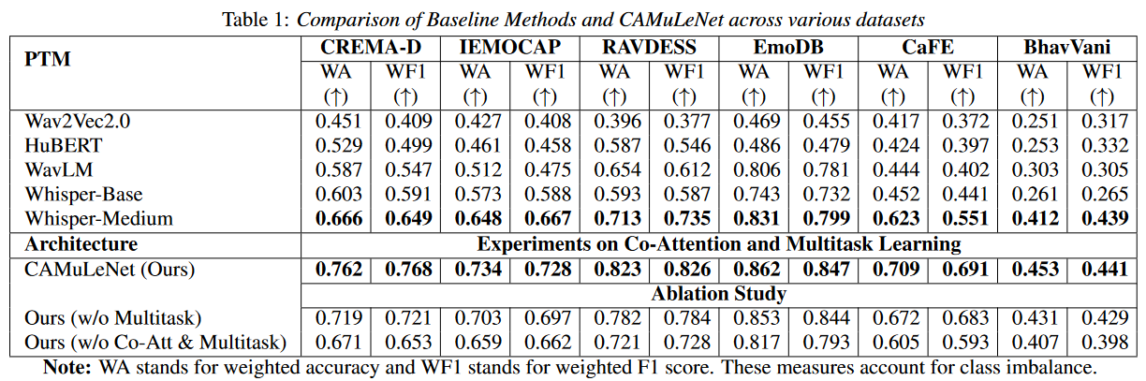
4.性能评估
Whisper-Medium与一些基于自监督的 PTM 及其基础架构相比，性能表现最好。是共注意融合方法的最佳预训练嵌入。CAMuLeNet 的显著提高了准确性，特别是在英语数据集 CREMA-D 和 RAVDESS 上。但是在印地语数据集上的效果仍然不是太好。
去掉多任务训练，只剩单任务训练，和去掉注意力机制，采用简单的拼接模型性能都有所下降。

Slide 18
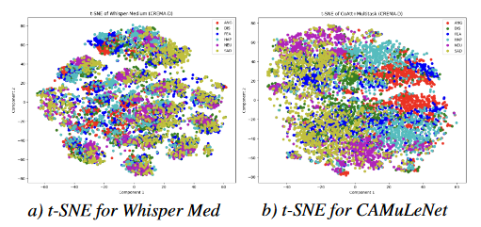
4.性能评估
因此，图 3 对比了 Whisper-Medium 和 CAMuLeNet 之间的 t-SNE 可视化，CAMuLeNet 展示了明显的类间分离（inter-class separation）和 类内方差减少（reduced intra-class variance），这表明 CAMuLeNet 在区分不同类别时更为有效，并且每个类别内部的特征更为集中。体现了模型在特征表示方面的优势。
图 3：特征分布的 t-SNE 可视化。 (a) 从 Whisper-Medium 最终提取的特征在整个 CREMA-D 数据集上的分布。 (b) 最终分类层之前从 CAMuLeNet 中提取的最终特征在整个 CREMA-D 数据集上的分布。

Slide 19
5.总结
这项研究使用了 BhavVani 数据集，特别关注低资源语言。研究揭示了这些低资源语言在情感识别任务中的关键局限性，在处理这些语言时，模型的性能依然存在挑战。未来的工作将专注于这些低资源语言，旨在提升它们的情感识别性能。继续探讨其他融合机制，以实现更强的模型泛化能力，使其能够更好地适应未见说话者的情感识别任务。

Slide 20
谢谢聆听

